Slide 1

PHÒNG GIÁO DỤC VÀ ĐÀO TẠO QUẬN LONG BIÊN
MĨ THUẬT 1
CHỦ ĐỀ 4: GIA ĐÌNH
BÀI 2: BÌNH HOA MUÔN SẮC
TIẾT 1: VẼ TRANH BÌNH HOA

Slide 2
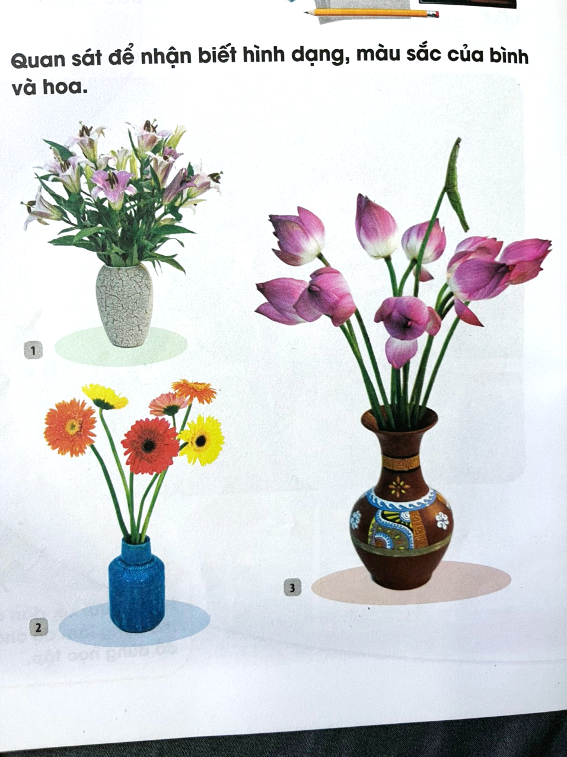
  1. Khám phá
Em thích bình hoa nào nhất?
Hình và màu sắc của hoa như thế nào?
Mỗi bình hoa gần giống hình gì?
Em sẽ dùng đồ vật nào để vẽ bình hoa?

Slide 3

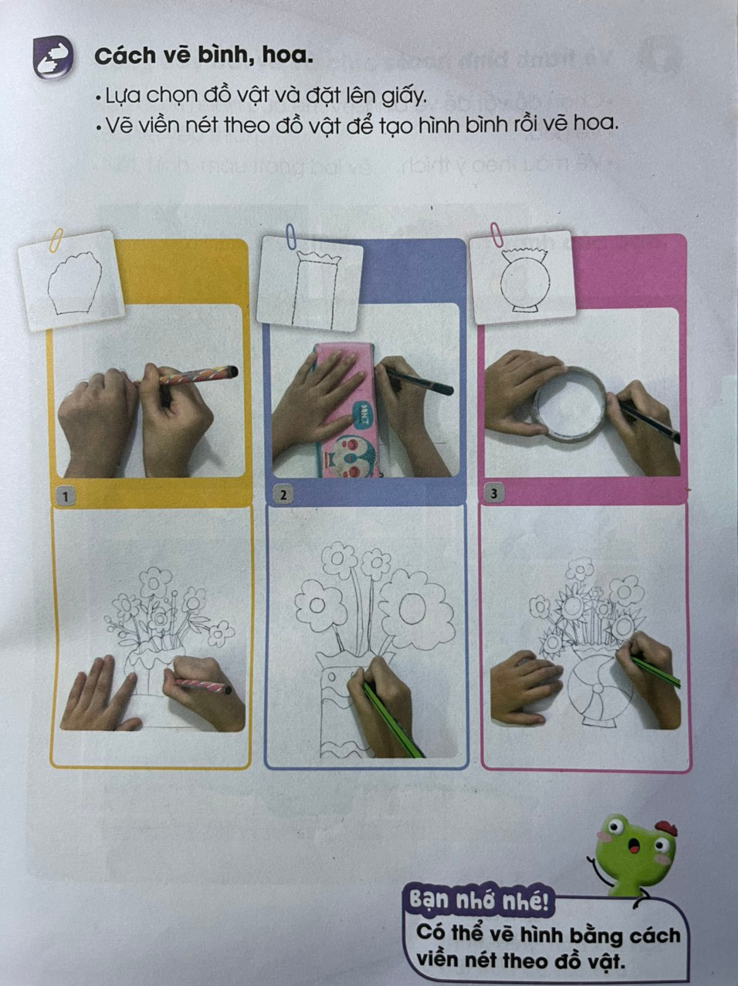
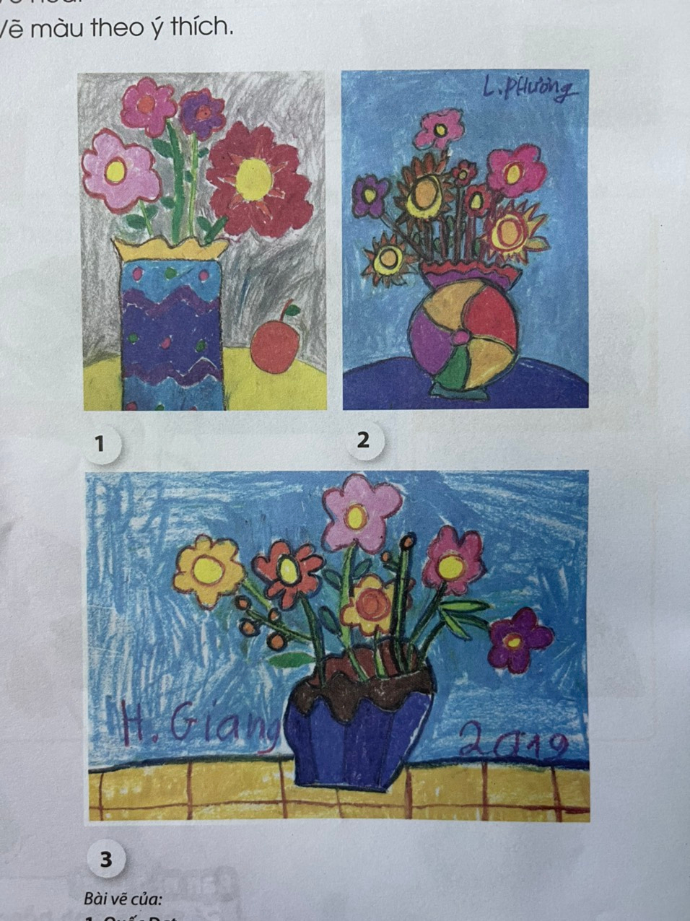
2. Kiến tạo kiến thức – kĩ năng
1. Lựa chọn đồ vật và đặt lên giấy.
2. Vẽ viền nét theo đồ vật để tạo hình bình rồi vẽ hoa .
3. Vẽ màu theo ý thích .

Slide 4

GHI NHỚ
Có thể vẽ hình bằng cách viền nét theo đồ vật.

Slide 5

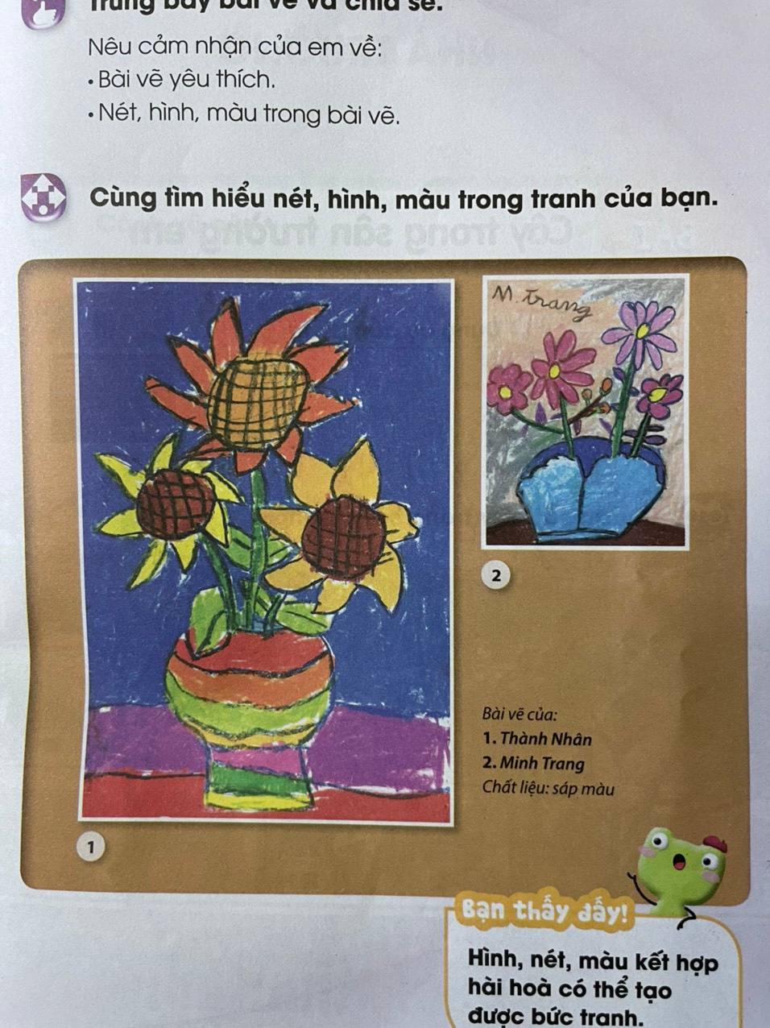

Sản phẩm tham khảo

Slide 6
GHI NHỚ
Hình, nét, màu kết hợp hài hòa có thể tạo được bức tranh.

Slide 7
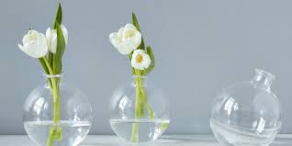
3. Luyện tập – Sáng tạo
Vẽ một bức tranh tĩnh vật hoa theo ý thích!

